Slide 1
স্বাগতম

Slide 2
শিক্ষক পরিচিতি
মো: নাজমুল ফিরোজ
সহকারি শিক্ষক (আইসিটি)
বসন্তপুর মাধ্যমিক বিদ্যালয়
শৈলকুপা, ঝিনাইদহ।

Slide 3
পাঠ পরিচিতি
বিষয়ঃ তথ্য ও যোগাযোগ প্রযুক্তি
শ্রেণীঃ ৯ম ও ১০ম
অধ্যায়ঃ ২য়
সময়ঃ ৪০ মিনিট

Slide 4
শিখন ফল
কম্পিউটার ভাইরাস কি তা বলতে পারবে?
VIRUS শব্দের পূর্ণরূপ বলতে পারবে।
ভাইরাসের নাম বলতে পারবে।
ভাইরাসের নামকরণ করেছেন কে তা বলতে পারবে?

Slide 5
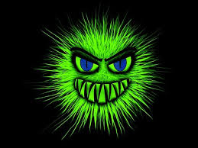
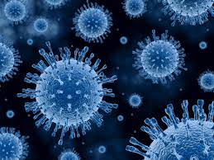
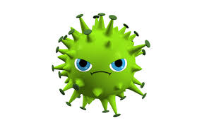
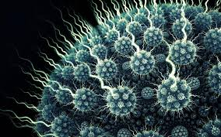
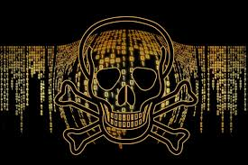
ভাইরাস
ছবিগুলো লক্ষ্য কর

Slide 6
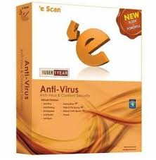
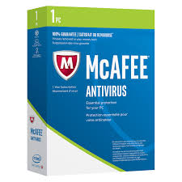
এন্টি ভাইরাস

Slide 7
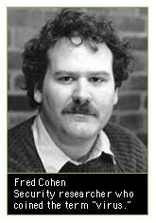
ফ্রেড কোহেন
ভাইরাসের জনক

Slide 8
আজকের পাঠ
কম্পিউটার ভাইরাস ও এন্টিভাইরাস

Slide 9
পাঠ বিশ্লেষণ
আমাদের আইসিটি যন্ত্রের নিরাপত্তার কথাটি মাথায় রেখে ভাইরাস বিষয়ে আরও জানা প্রয়োজন। প্রাণীদেহে ভাইরাস আক্রমণের মতোই এ ভাইরাসগুলো আমাদের আইসিটি যন্ত্রের ক্ষতি করে থাকে।VIRUS শব্দের পূর্ণরূপ হলো vital Information Resources Under Siege যার অর্থ দাঁড়ায় গুরুত্বপূর্ণ তথ্যসমূহ দখলে নেওয়া বা ক্ষতি সাধন করা। ১৯৮০ সালে এ নামকরণ করেছেন প্রখ্যাত গবেষক University of New Haven-এর অধ্যাপক ফ্রেড কোহেন। ভাইরাস হলো এক ধরনের সফটওয়্যার যা তথ্য ও উপাত্তকে আক্রমণ করে এবং যার নিজের সংখ্যা বৃদ্ধির

Slide 10
ক্ষমতা রয়েছে। ভাইরাস কম্পিউটারে প্রবেশ করলে সাধারণত সংখ্যা বৃদ্ধি হতে থাকে ও বিভিন্ন তথ্য উপাত্ত কে আক্রমন করে এবং এক পর্যায়ে গোটা কম্পিউটার বা আইসিটি যন্ত্র কে সংক্রমিত করে অচল করে দেয়। যেমন-বুট ভাইরাস ডিস্কের বুট সেক্টরকে আক্রমন করে। অতি পরিচিত কিছু ভাইরাস হলো স্টোন (Stone), ভিয়েনা (Vienna), সিআইএইচ (CIH), ফোল্ডার (Folder), Trojan Horse ইত্যাদি।

Slide 11
মূল্যায়ন
VIRUS শব্দের পূর্ণরূপ কি?
VIRUS এর নাম করণ করা হয় কত সালে?
VIRUS এর নাম করণ করেন কে?
বুট ভাইরাস ডিস্কের কোন সেক্টরকে আক্রমন করে?
কয়েকটি ভাইরাসের নাম বল?

Slide 12
দলীয় কাজ
ক দল
ভাইরাস সাধারণত কি কি ক্ষতি করতে পারে লিখ?
খ দল
কয়েকটি এন্টিভাইরাস প্রোগ্রামের নাম লিখ?

Slide 13
বাড়ির কাজ
কম্পিউটার বা আমাদের আইসিটি যন্ত্রগুলুকে ভাইরাস মুক্ত রাখার জন্য আমরা কি কি পদ্ধতি অনুসরণ করতে পারি।

Slide 14
ধন্যবাদ

